Slide 1
Cine club los superhéroes de Marvel

Slide 2
Cine Club Los súper héroes de Marvel
El Objetivo de este cineclub es enfocar al cinéfilo sobre los héroes y antihéroes que surgidos del Cómic tomaron vida en la pantalla grande.
Proyectaremos 6 películas de Marvel
Capitán América el primer vengador
Iron Man
El Increible Hulk
Iron Man 2
Los vengadores
Iron Man 3
Las funciones de Los súper héroes Marvel serán los viernes 14, 21 y 28 de Septiembre,y 5, 12 y 19 de Octubre. Las funciones serán a las 4 de la tarde, pues el publico objetivo son los niños y adolescentes entre 5 y 13 años , para que terminen las funciones antes de anochecer y regresen los niños a sus casas con seguridad.
Este sector requiere una oferta de entretenimiento después de que toda la semana ha trabajado en la escuela
Toda la Información e imágenes de este proyecto fueron tomados de Wikipedia la enciclopedia libre

Slide 3
Capitán América: El Primer Vengador
Tras tres meses de someterse a un programa de entrenamiento físico y táctico, encomiendan a Steve Rogers su primera misión como Capitán América. Armado con un escudo indestructible, emprende la guerra contra la perversa organización HYDRA.
Fecha de estreno: 29 de julio de 2011 (México)
Director: Joe Johnston
Año: 2011
Historia de: Jack Kirby, Joe Simon
Reparto
Chris Evans
Capitán América
Sebastian Stan
Bucky Barnes, Bucky
Hayley Atwell
Peggy Carter
Información e imágenes obtenidas en //es.wikipedia
.org/wiki/Capitán_América:_el_primer_vengador
Viernes 14 de Septiembre
4:00 pm.

Slide 4
Iron Man, es un superhéroe de Marvel Comics. Tras el apodo se encuentra el famoso multimillonario Anthony Edward Stark, mas conocido como Tony Stark, Wikipedia
Nombre original: Anthony Edward Stark
Estatura: 1,85 m (6 ft 1 in); 1,98 m (6 ft 6 in) (Con armadura)
Primera aparición: Tales of Suspense # 39 (marzo de 1963)
Color de ojos: Café (Azules en el cómic)
Parejas: Pepper Potts, Emma Frost, Rumiko Fujikawa, Bethany Cabe, Madame Máscara
Interpretado por
Robert Downey Jr. (Avengers: Infinity War)
Robert Downey Jr.
Avengers: Infinity War
Adrian Petriw
Iron Man: Armored Adventures
Davin Ransom
Iron Man 2
Viernes 21 de Septiembre
4:00 pm.
Iron Man

Slide 5
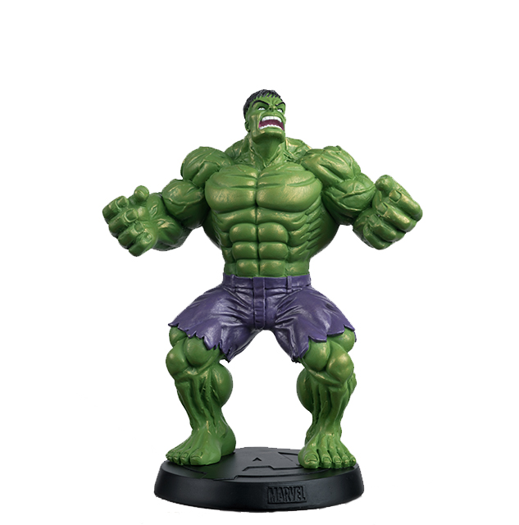
Hulk. El Hombre Increible
Bruce Banner busca una cura para su aflicción mientras intenta evitar ser capturado por un enemigo.
Fecha de estreno: 13 de junio de 2008 (México)
Director: Louis Leterrier
Año: 2008
Recaudación: 263,4 millones USD
Música compuesta por: Craig Armstrong
Reparto
Ver 15 más
Edward Norton (Bruce Banner)
Edward Norton
Bruce Banner
Lou Ferrigno (Bruce Banner, Guardia de seguridad)
Lou Ferrigno
Bruce Banner, Guardia de seguridad
Liv Tyler (Betty Ross)
Liv Tyler
Betty Ross
Viernes 28 de Septiembre
4:00 pm.

Slide 6
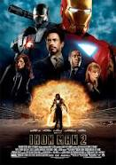
IRON MAN 2
Con el mundo ahora consciente de que él es Iron Man, el millonario inventor Tony Stark debe forjar nuevas alianzas y confrontar a un enemigo nuevo y poderoso.
Fecha de estreno: 30 de abril de 2010 (México)
Director: Jon Favreau
Año: 2010
Canción destacada: Shoot to Thrill
Reparto
Jon Favreau
Happy Hogan
Robert Downey Jr.
Iron Man
Scarlett Johansson
Viuda Negra
Viernes 5 de Octubre
4:00 pm.

Slide 7
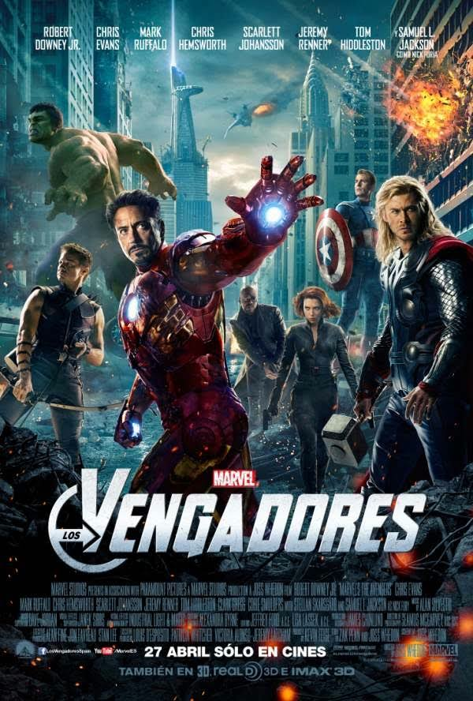
Los Vengadores
Cuando el hermano de Thor, Loki (Tom Hiddleston), logra acceder al poder ilimitado del Cubo Cósmico, Nick Fury (Samuel L. Jackson), director de la agencia para mantener la paz internacional, inicia el reclutamiento de unos superhéroes para vencer una amenaza sin precedente contra la Tierra.
Fecha de estreno: 27 de abril de 2012 (México)
Director: Joss Whedon
Canción destacada: Live to Rise
Saga: Los Vengadores
Reparto
Scarlett Johansson
Viuda Negra
Robert Downey Jr.
Iron Man
Chris Evans
Capitán América
Viernes 12 de Octubre
4:00 pm.

Slide 8
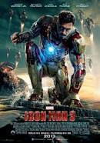
Iron Man 3
Después de que un enemigo malévolo, reduce su mundo a escombros, Tony Stark debe confiar en sus instintos e ingenuidad para proteger a sus seres queridos mientras busca la forma de vengar sus derrotas.
Fecha de estreno: 26 de abril de 2013 (México)
Director: Shane Black
Canción destacada: Blue (Da Ba Dee)
Año: 2013
Música compuesta por: Brian Tyler
Reparto
Robert Downey Jr.
Iron Man
Gwyneth Paltrow
Pepper Potts
Guy Pearce
Aldrich Killian
Viernes 19 de Octubre
4:00 pm

